Slide 1
Exposition Les portes du possible, Centre Pompidou Metz Lundi 23 janvier 2023
Art & science-fiction
Quand la réalité se détraque, il est temps de se pencher sur un genre qui a pour credo la remise en question des certitudes. « La science-fiction, c'est l’art du possible», déclarait l'écrivain Ray Bradbury, et, sous couvert d'anticipation, elle nous parle du présent, ouvre nos consciences sur les évolutions en cours et participe à la construction de notre futur. Rien n'est immuable et il nous revient de faire jouer notre imagination pour changer l'Histoire. En s'appuyant sur les revendications actuelles en faveur d'utopies pour le XXI° siècle, cette exposition vise à susciter des débats, de l'inspiration et une forme d'espoir.

Slide 2
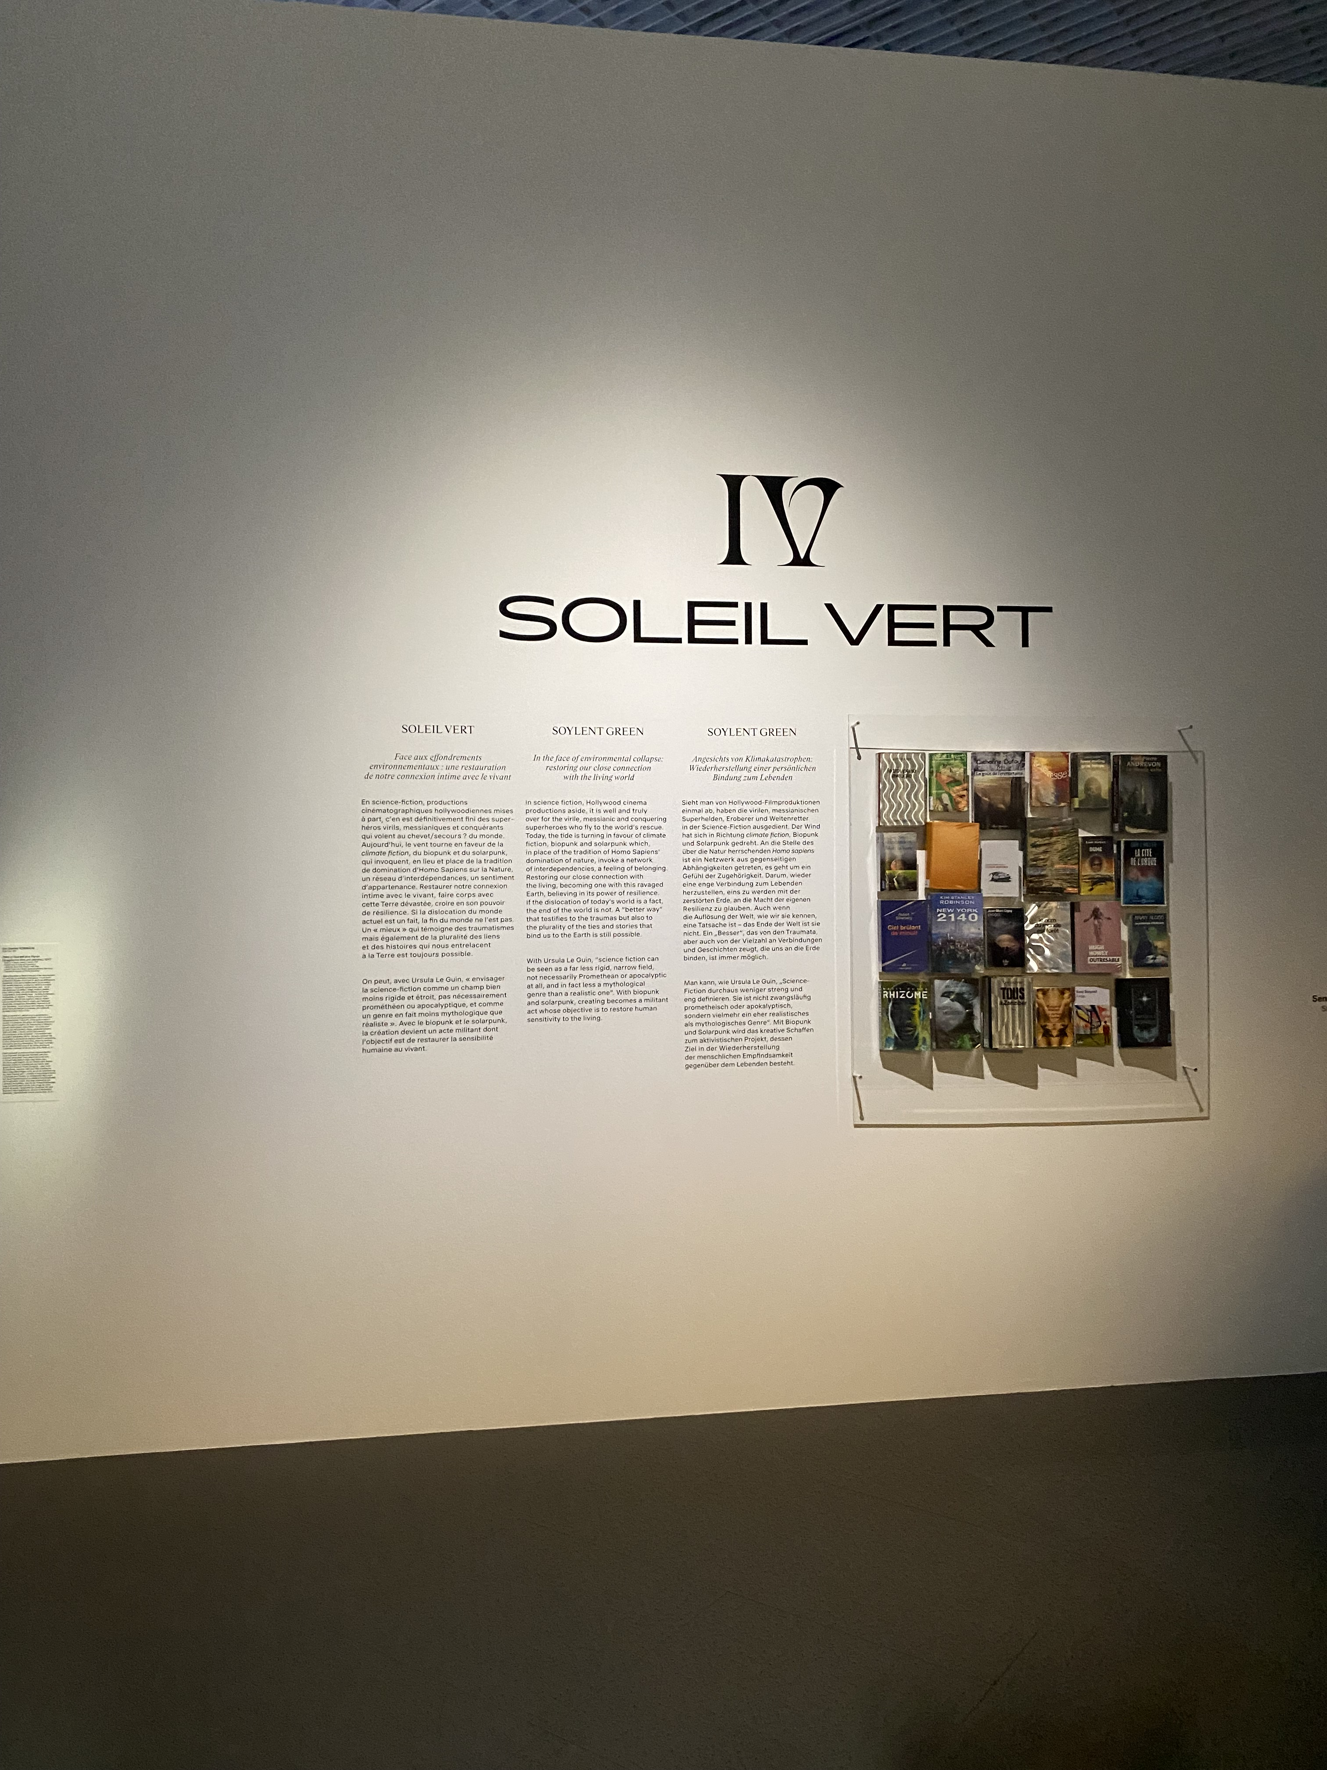
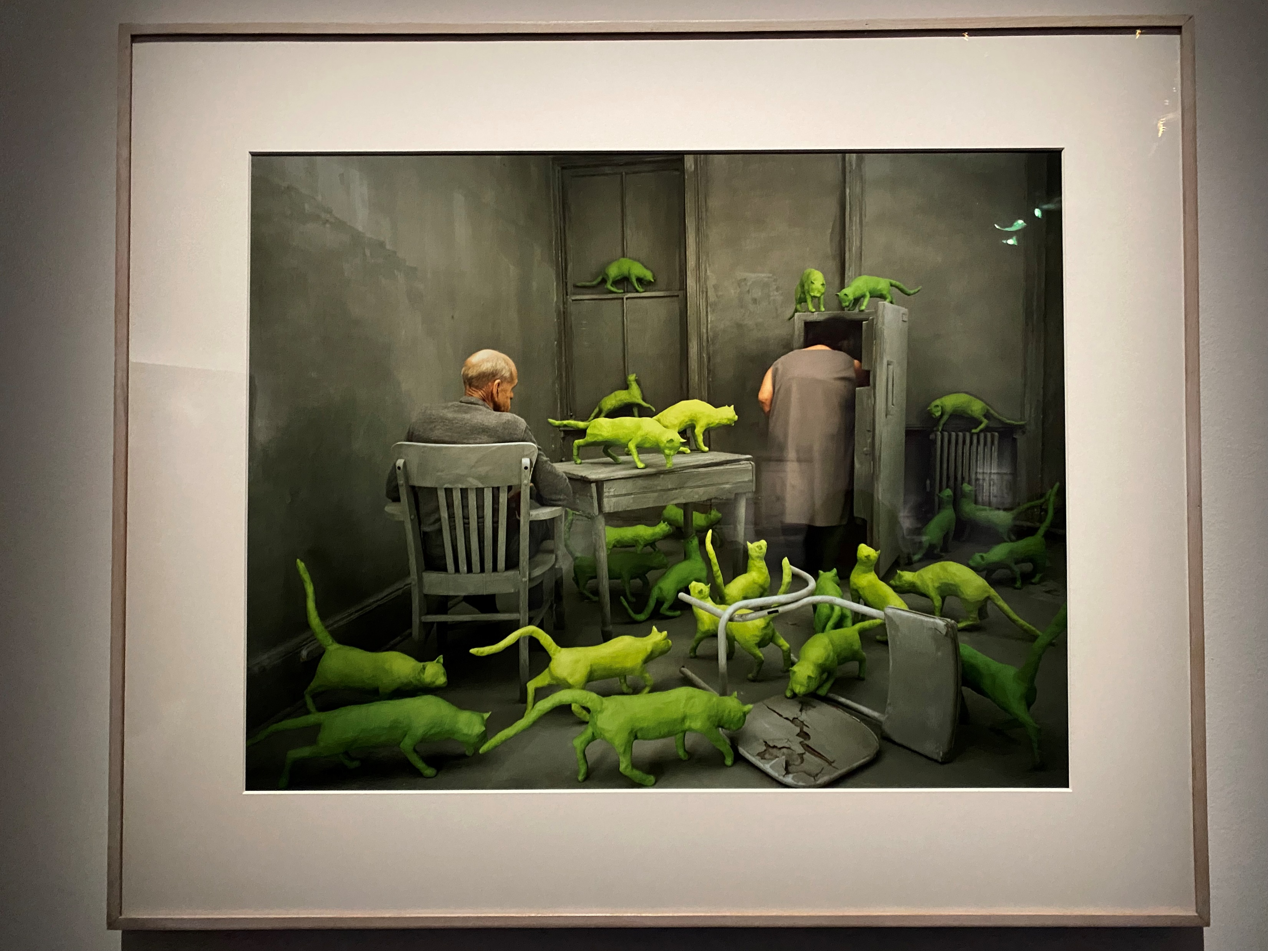
IV. Soleil Vert Face aux effondrements environnementaux: une restauration de notre connexion intime avec le vivant
Sandy SKOGLUND, Radioactive Cats (1980) 90,7x108,7 cm
Epreuve cibachrome
En science-fiction, productions cinématographiques hollywoodiennes mises à part, c'en est définitivement fini des super-héros virils, messianiques et conquérants qui volent au secours du monde. Aujourd'hui, le vent tourne en faveur de la climate fiction, du biopunk et du solarpunk, qui invoquent, en lieu et place de la tradition de domination d'Homo Sapiens sur la Nature, un réseau d'interdépendances, un sentiment d'appartenance.

Slide 3
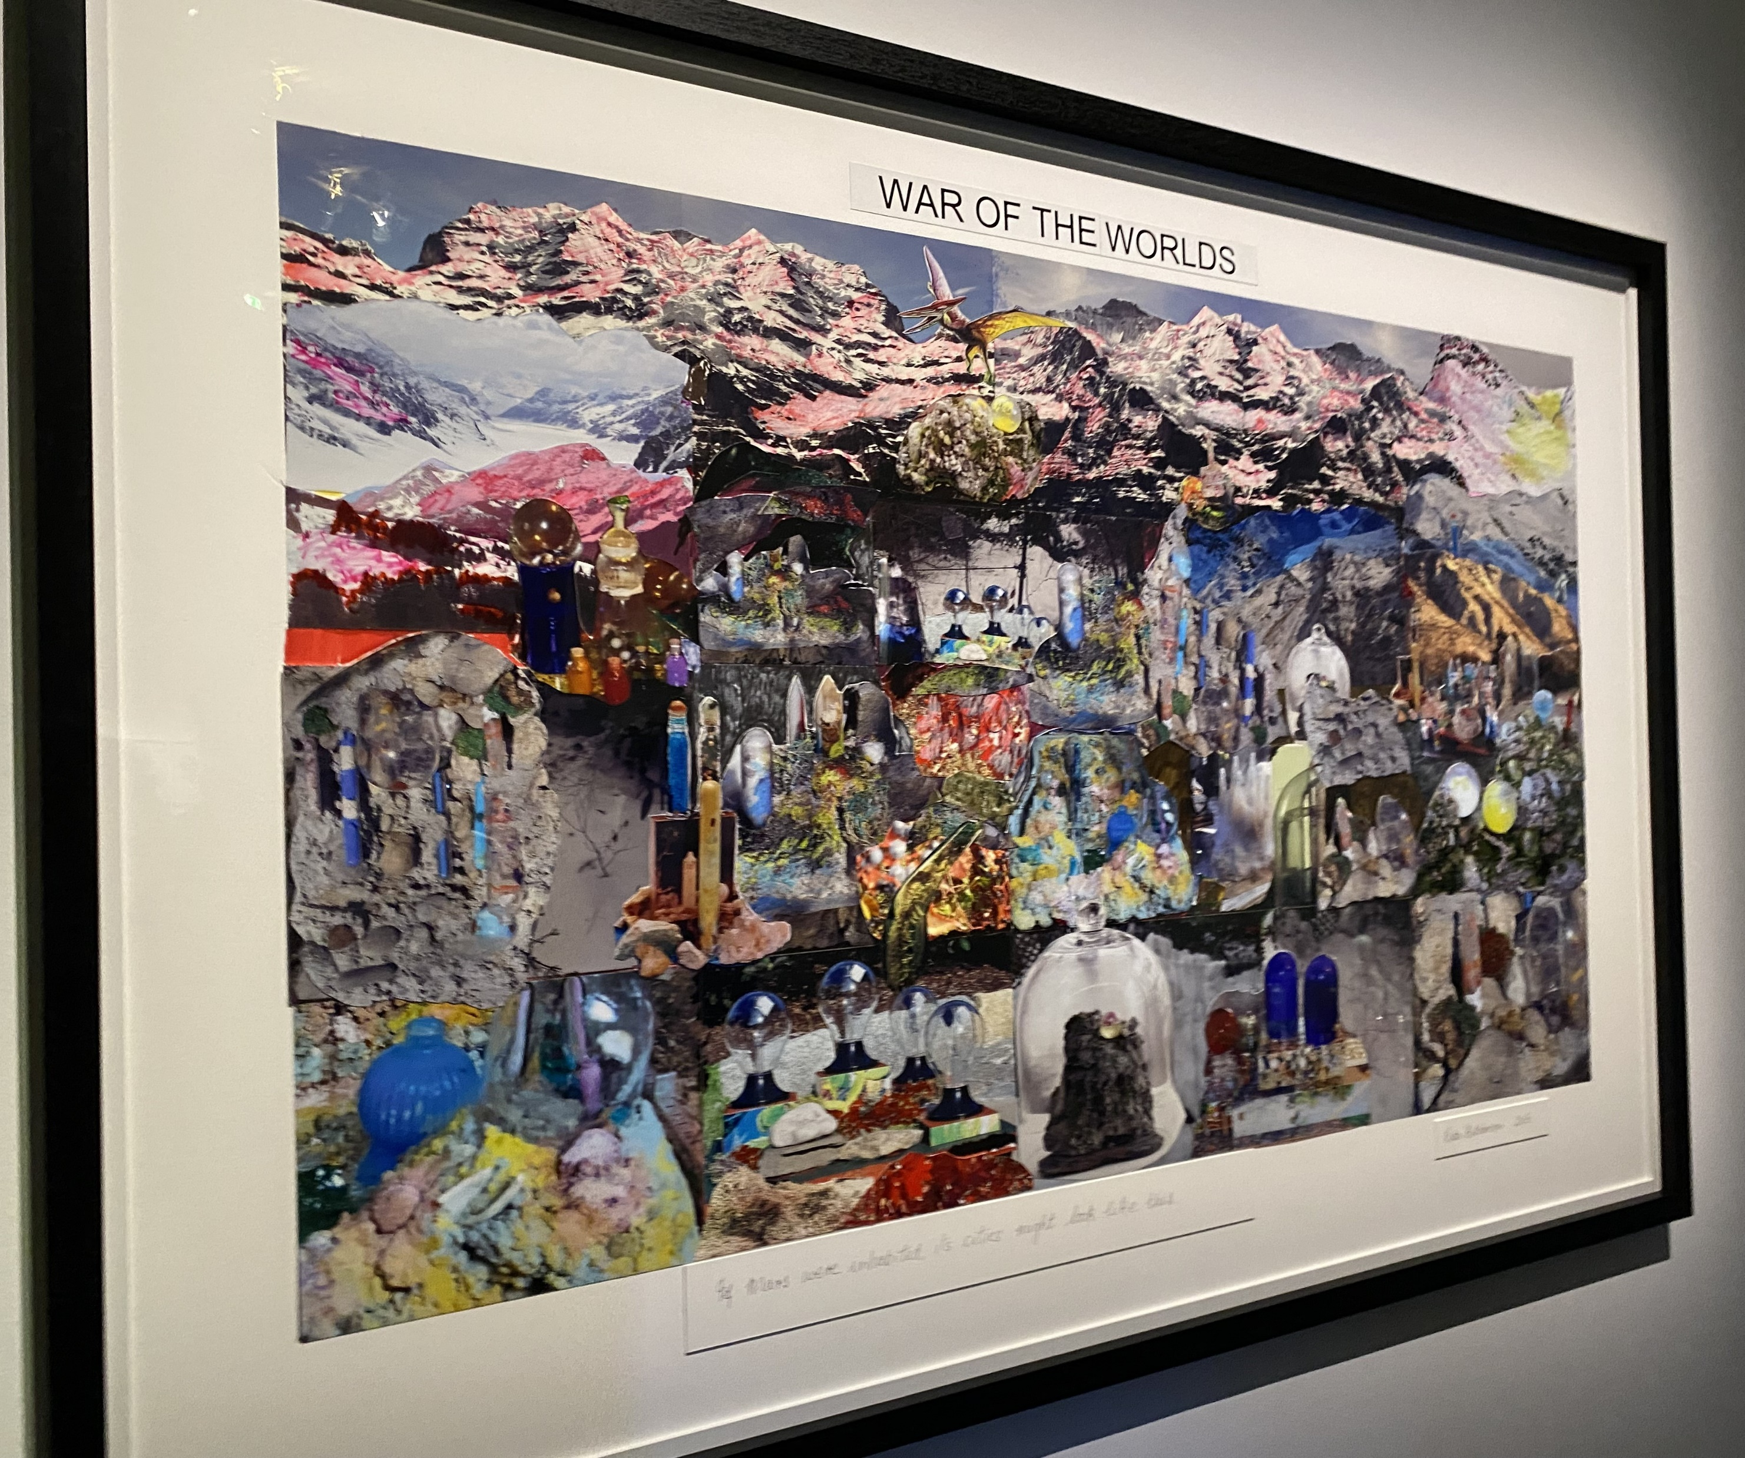
Pater HUTCHINSON, War of the Worlds (2015) 101,6x152,4 cm
Photographies couleur, feutre, pastels gras, texte manuscrit
Avant de devenir artiste, Peter Hutchinson, amateur averti de science-fiction dès les années 60 et même auteur occasionnel de nouvelles anticipation, étudie l’agriculture et la génétique des plantes, influencé par la lecture d’Alexander von Humboldt et de Charles Darwin, il se passionne alors pour les processus de transformation organiques. Devenu artiste-jardinier, il cultive moisissures et lichens dans des éprouvettes, et capture l’air de son jardin dans les tubes de Megalopolis, vitrine modélisant l’hypothèse d’une architecture biologique. Fasciné par les capacités d’adaptation des végétaux, il compose depuis 1976 son jardin de Provincetown, dans le Massachusetts : collection botanique aux cohabitations improbables, dont se rapprochent les paysages fictifs de ses collages photographiques. Dans son panorama War of the Worlds, l’artiste imagine ce que pourraient être les villes sur Mars, par une combinaison luxuriante d’images de son jardin, de ses œuvres et de ses voyages.

Slide 4
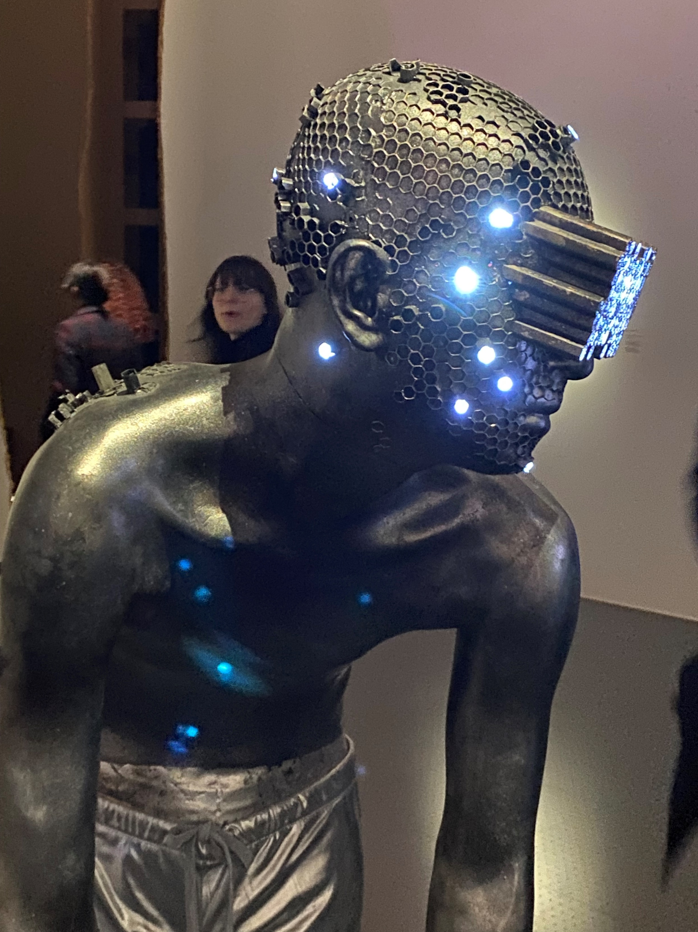
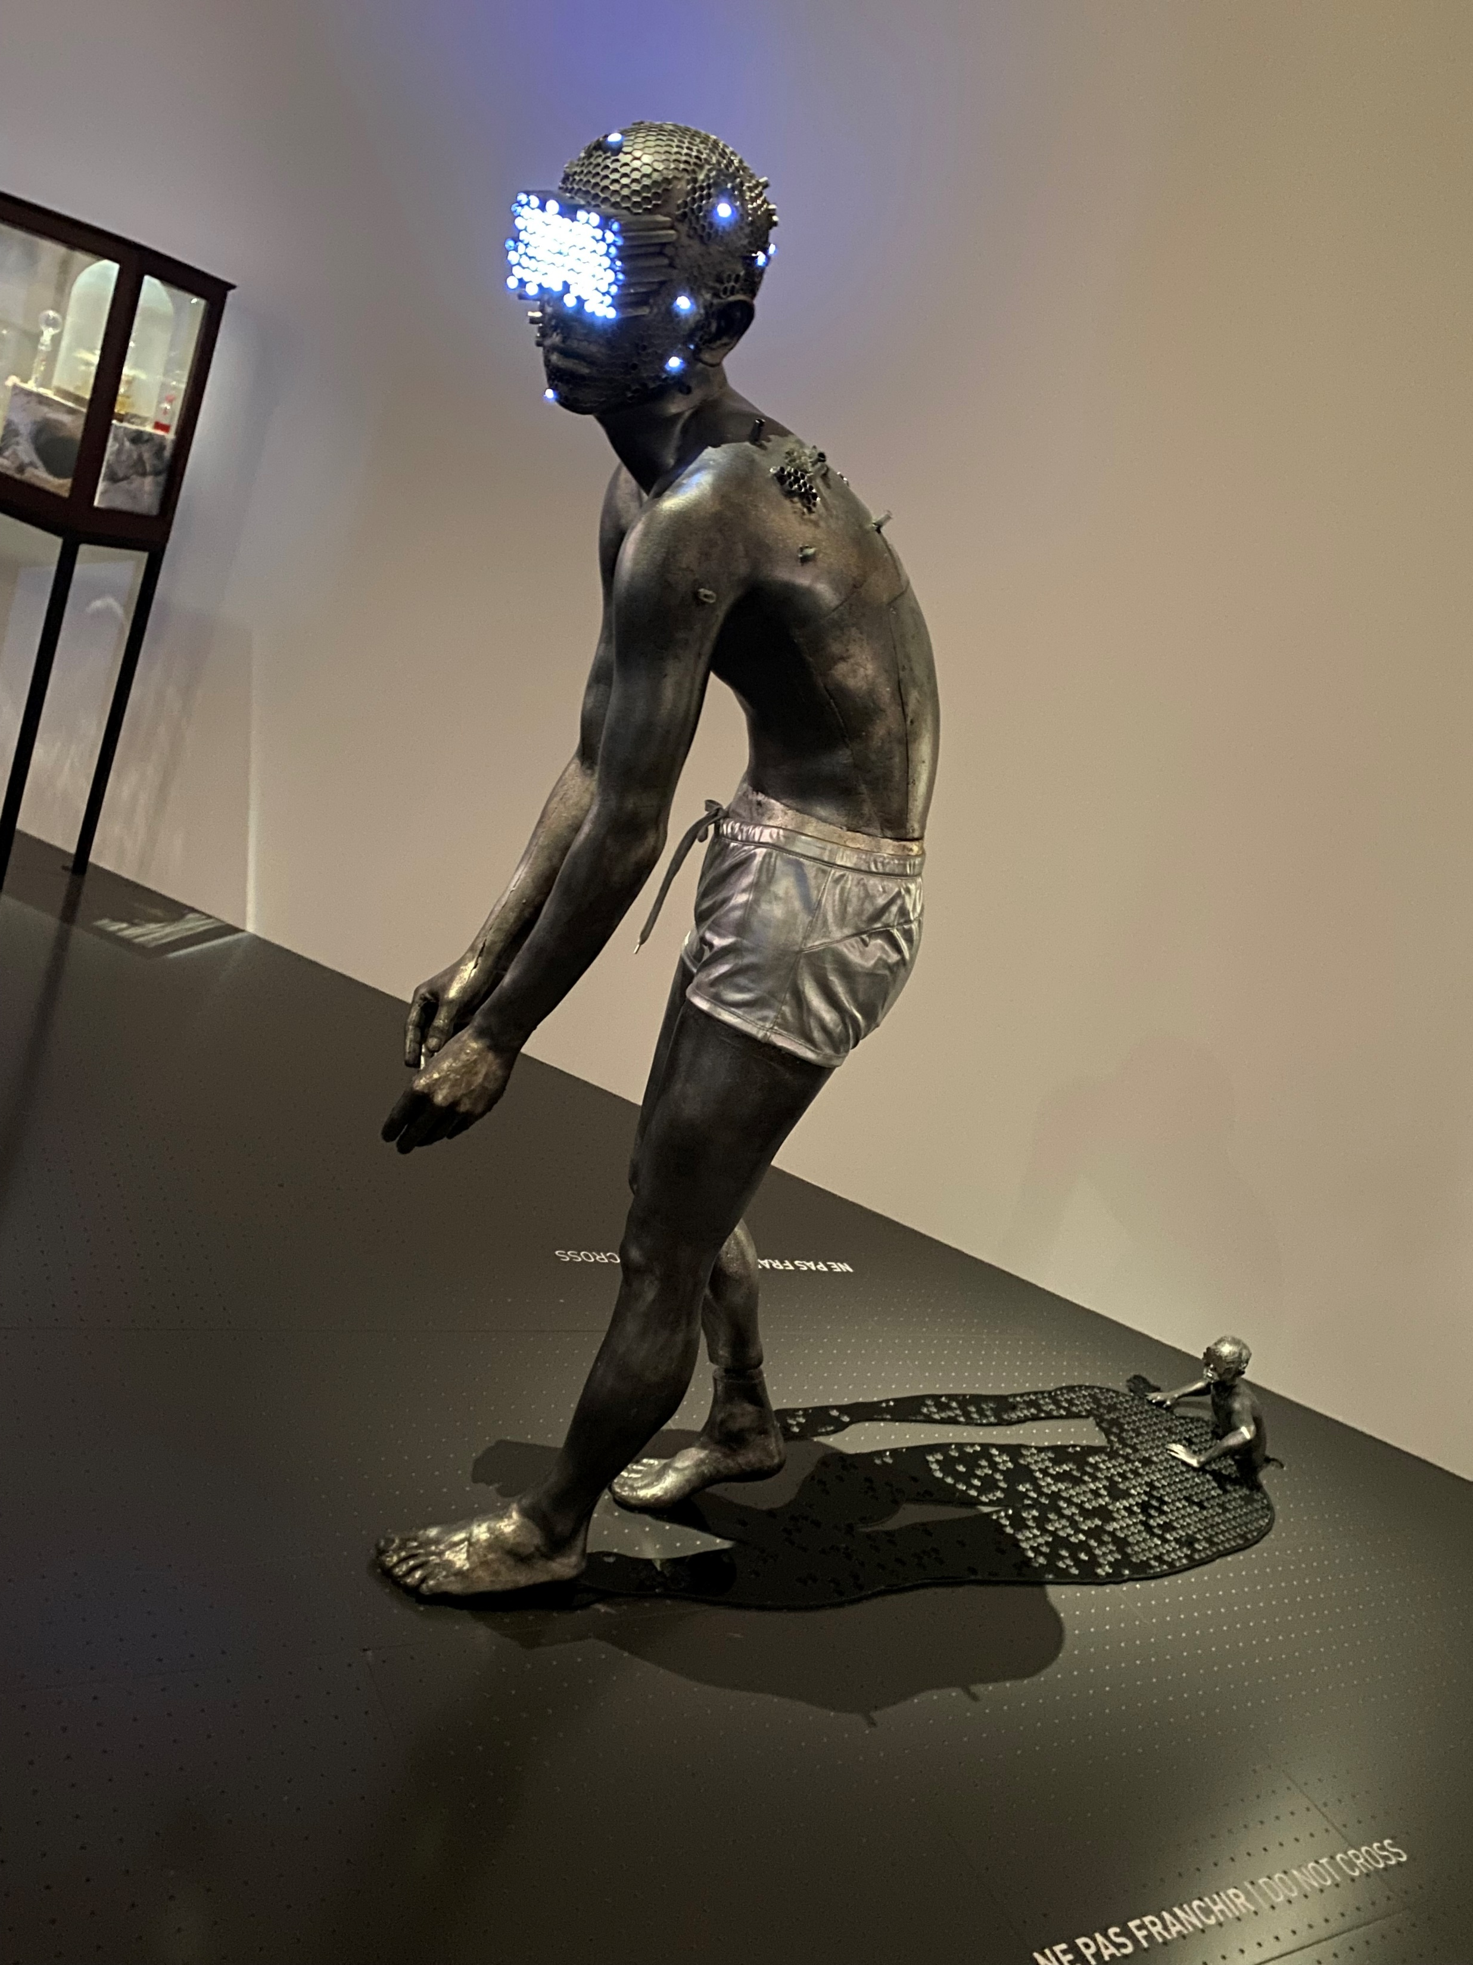
Restaurer notre connexion intime avec le vivant, faire corps avec cette Terre dévastée, croire en son pouvoir de résilience. Si la dislocation du monde actuel est un fait, la fin du monde ne l'est pas. Un «mieux qui témoigne des traumatismes mais également de la pluralité des liens et des histoires qui nous entrelacent à la Terre est toujours possible.
Motohiko ODANI, Tulpa Honeycombman (2019) 157x43x80 cm
Polymère renforcé de fibres, tissus, feuille d’argent, LED, résine acrylique, matériel électronique, haut parleur, personnage

Slide 5
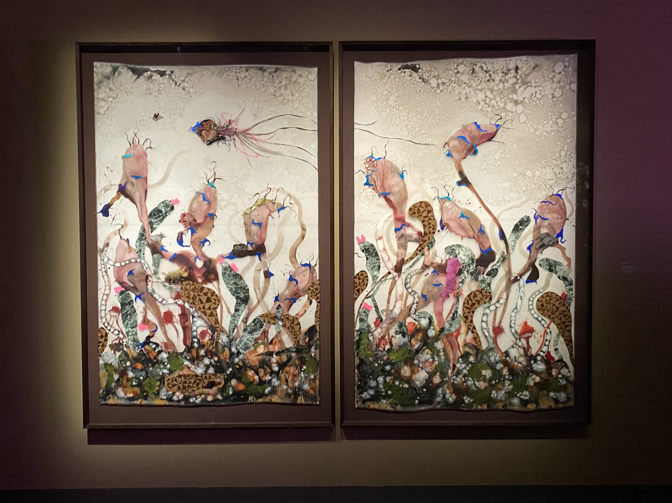
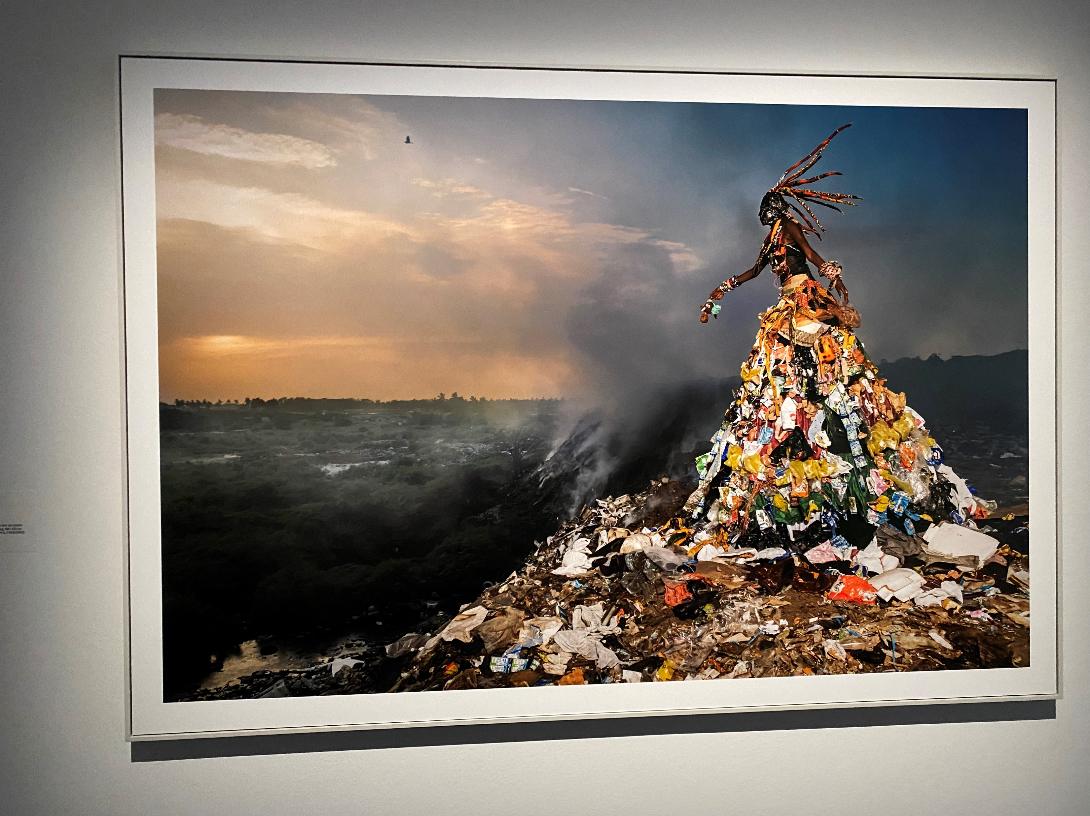
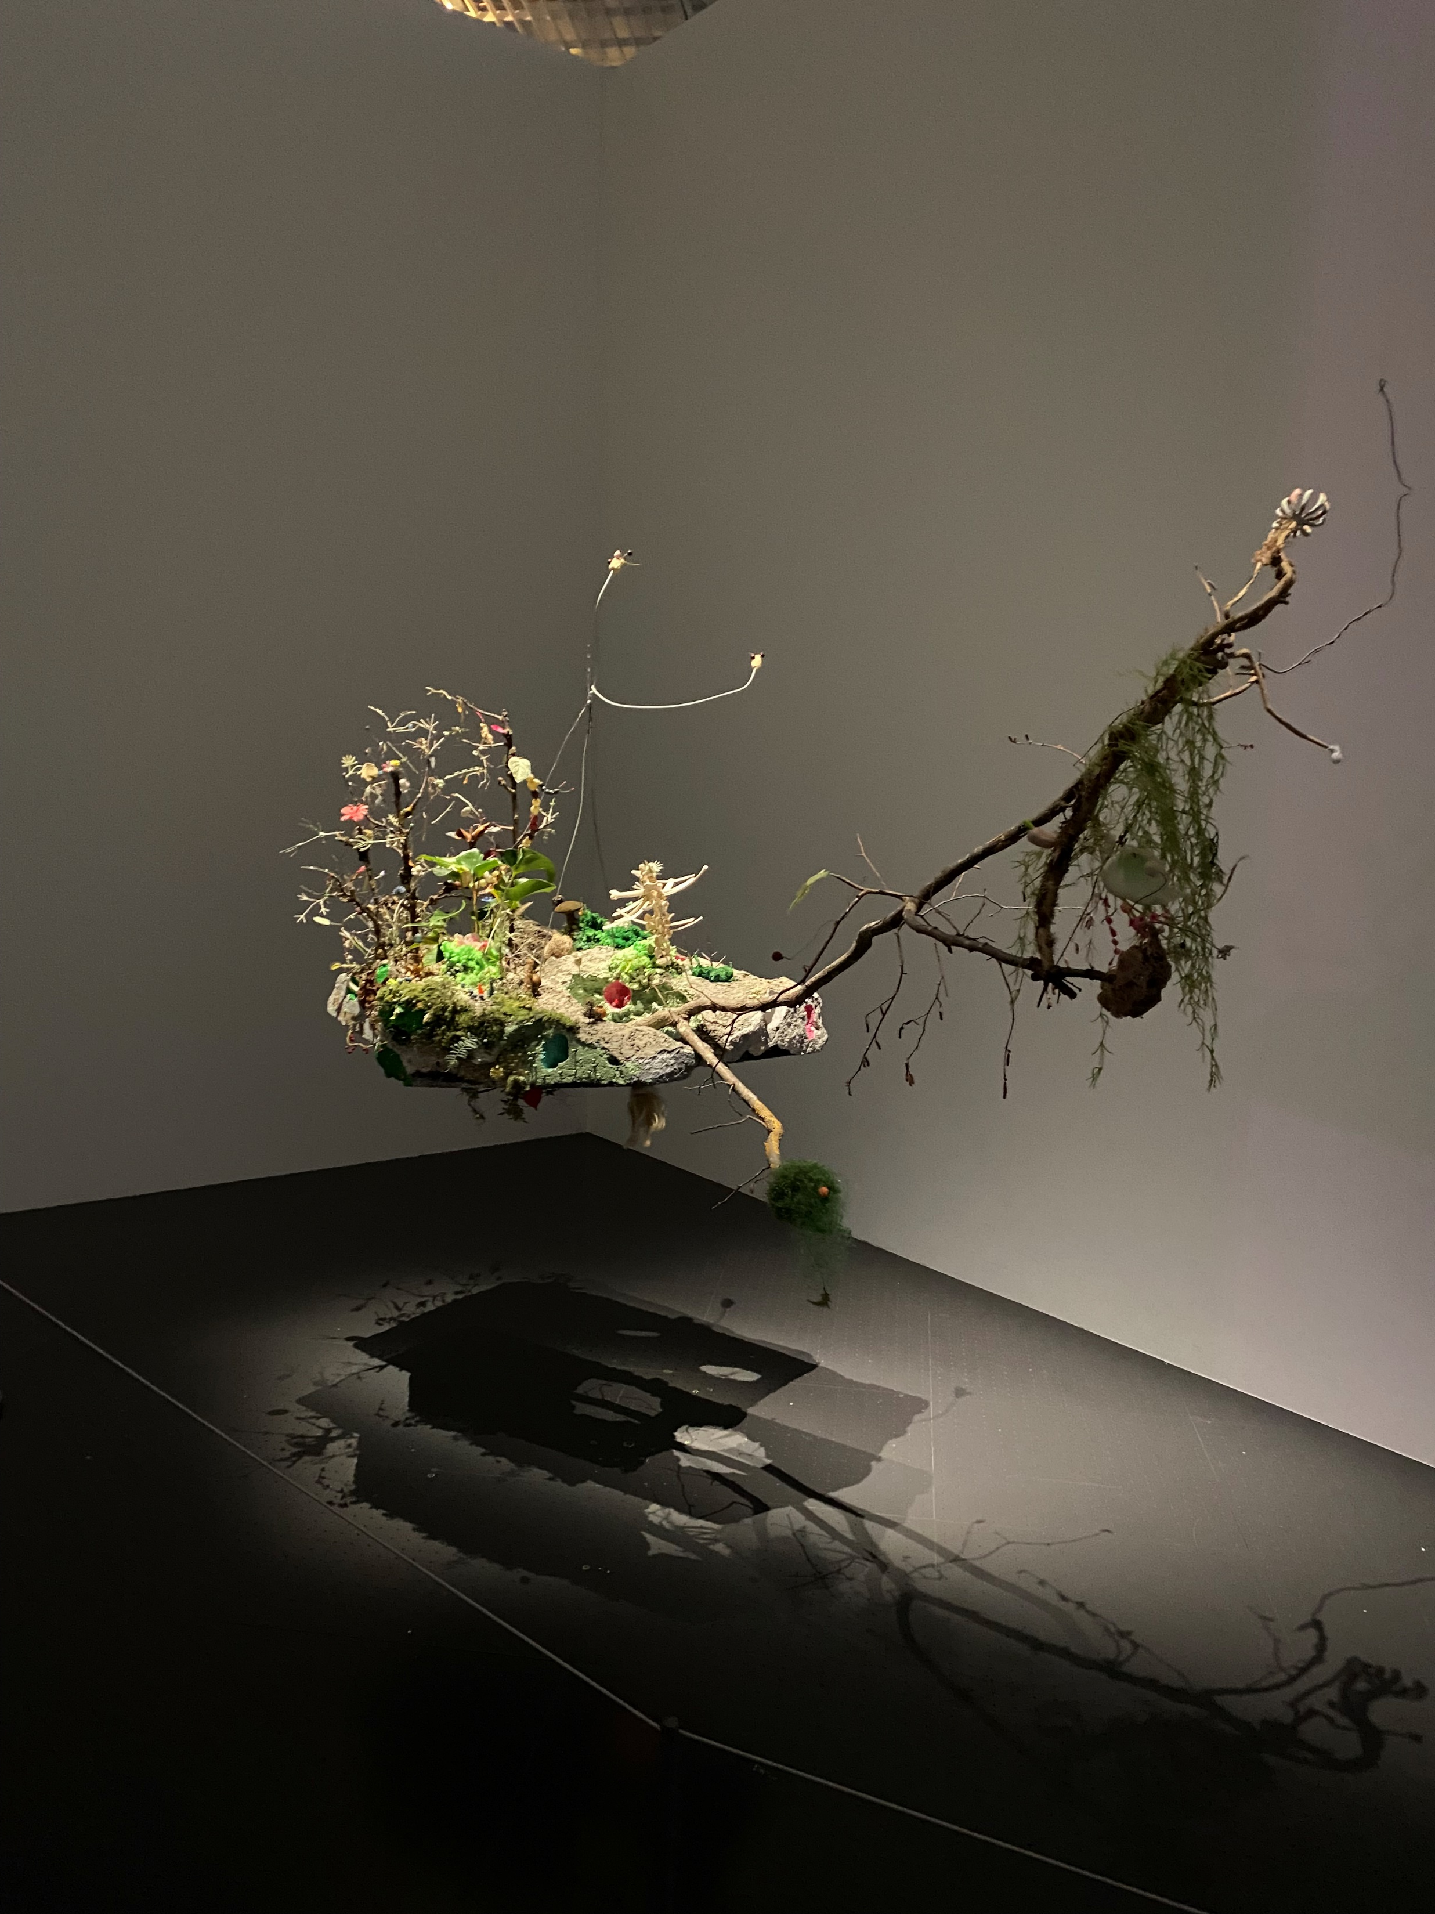
Fabrice MONTEIRO, Untitle #1 (2013) 100x150 cm
Impression à jet d’encre pigmentaire sur papier
Gerda STEINER et Jörg LENZLINGER, The Last Wilderness for Patent Nr.PBR’RYN2008019 (2013) 100x260x90 cm
Plante vivante, engrais artificiels cristallisés, plastique, bois, peinture
Wangechi MUTU, Funkalicious fruit field (2007) 233,7x134,6 cm
Ditypique, peinture et collage sur vinyle
Restaurer notre connexion intime avec le vivant, faire corps avec cette Terre dévastée, croire en son pouvoir de résilience. Si la dislocation du monde actuel est un fait, la fin du monde ne l'est pas. Un «mieux qui témoigne des traumatismes mais également de la pluralité des liens et des histoires qui nous entrelacent à la Terre est toujours possible.

Slide 6
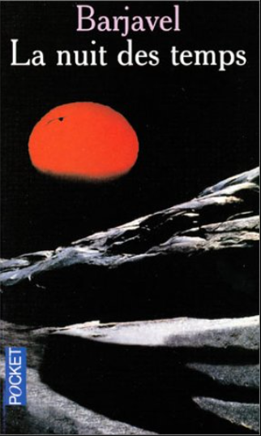
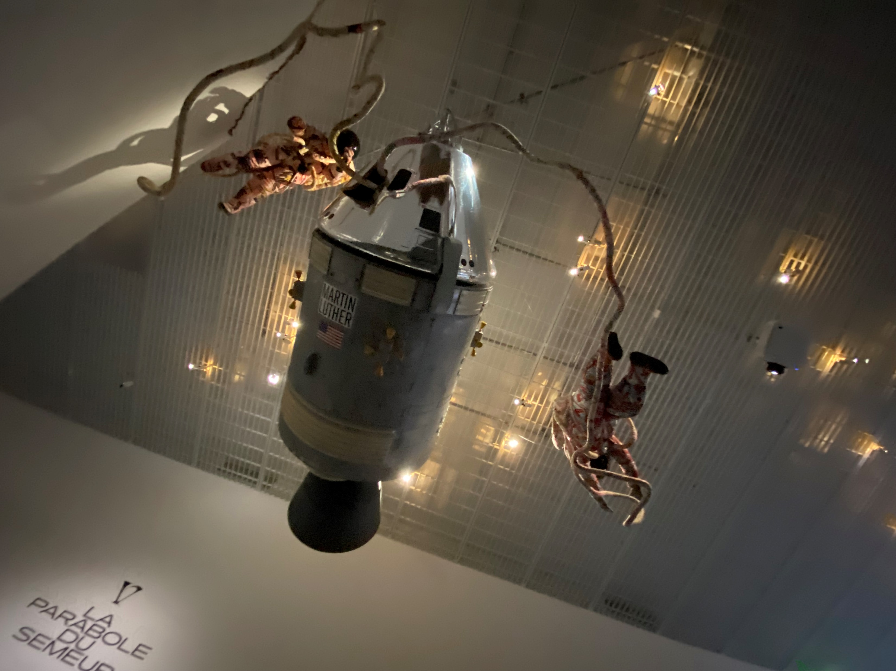
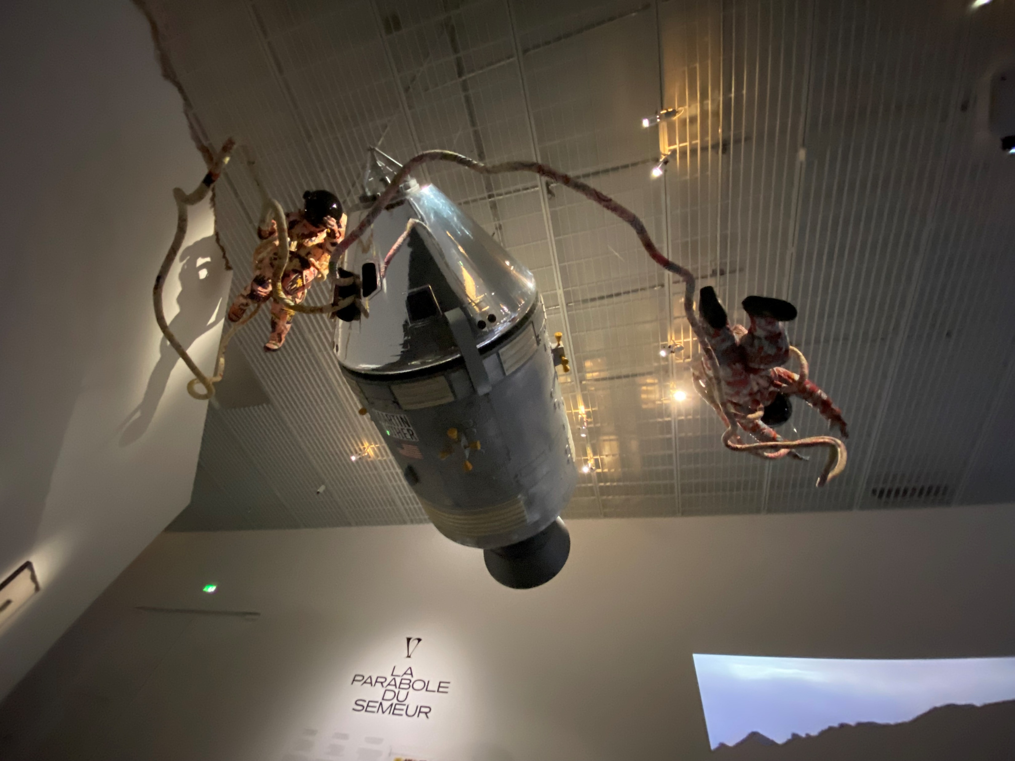
Jean-Marie APPRIOU, Toga Astronaut II (2020), 135x86x38 cm
Bronze, aluminium, verre
Dans l’univers potentiellement illimité de la science-fiction, la métallurgie et la mécanique préindustrielle ont constitué des attributs fondateurs du genre, car ils ont permis de penser la vitesse et l’énergie en dépassant les limites que les lois de la physique imposaient jusqu’alors. Jean-Marie APPRIOU reprend cet idéal et le parsème d’alchimie, de folklore et de futurologie. Figure totémique repêchée au fond des eaux ou bien dieu égyptien de la conquête spatiale, Toga Astronaut II retrace, à la René Barjavel et sa Nuit des temps (1968), les indices d’une civilisations passée propulsée dans le temps présent. Cette capacité à réactualiser les mythes – ici celui d’Anubis, divinité funéraire égyptienne douée de la faculté de passer du monde des vivants à celui des morts – en fait un songe-creux capable de pénétrer les « portes du possible ». (S. B.)

Slide 7
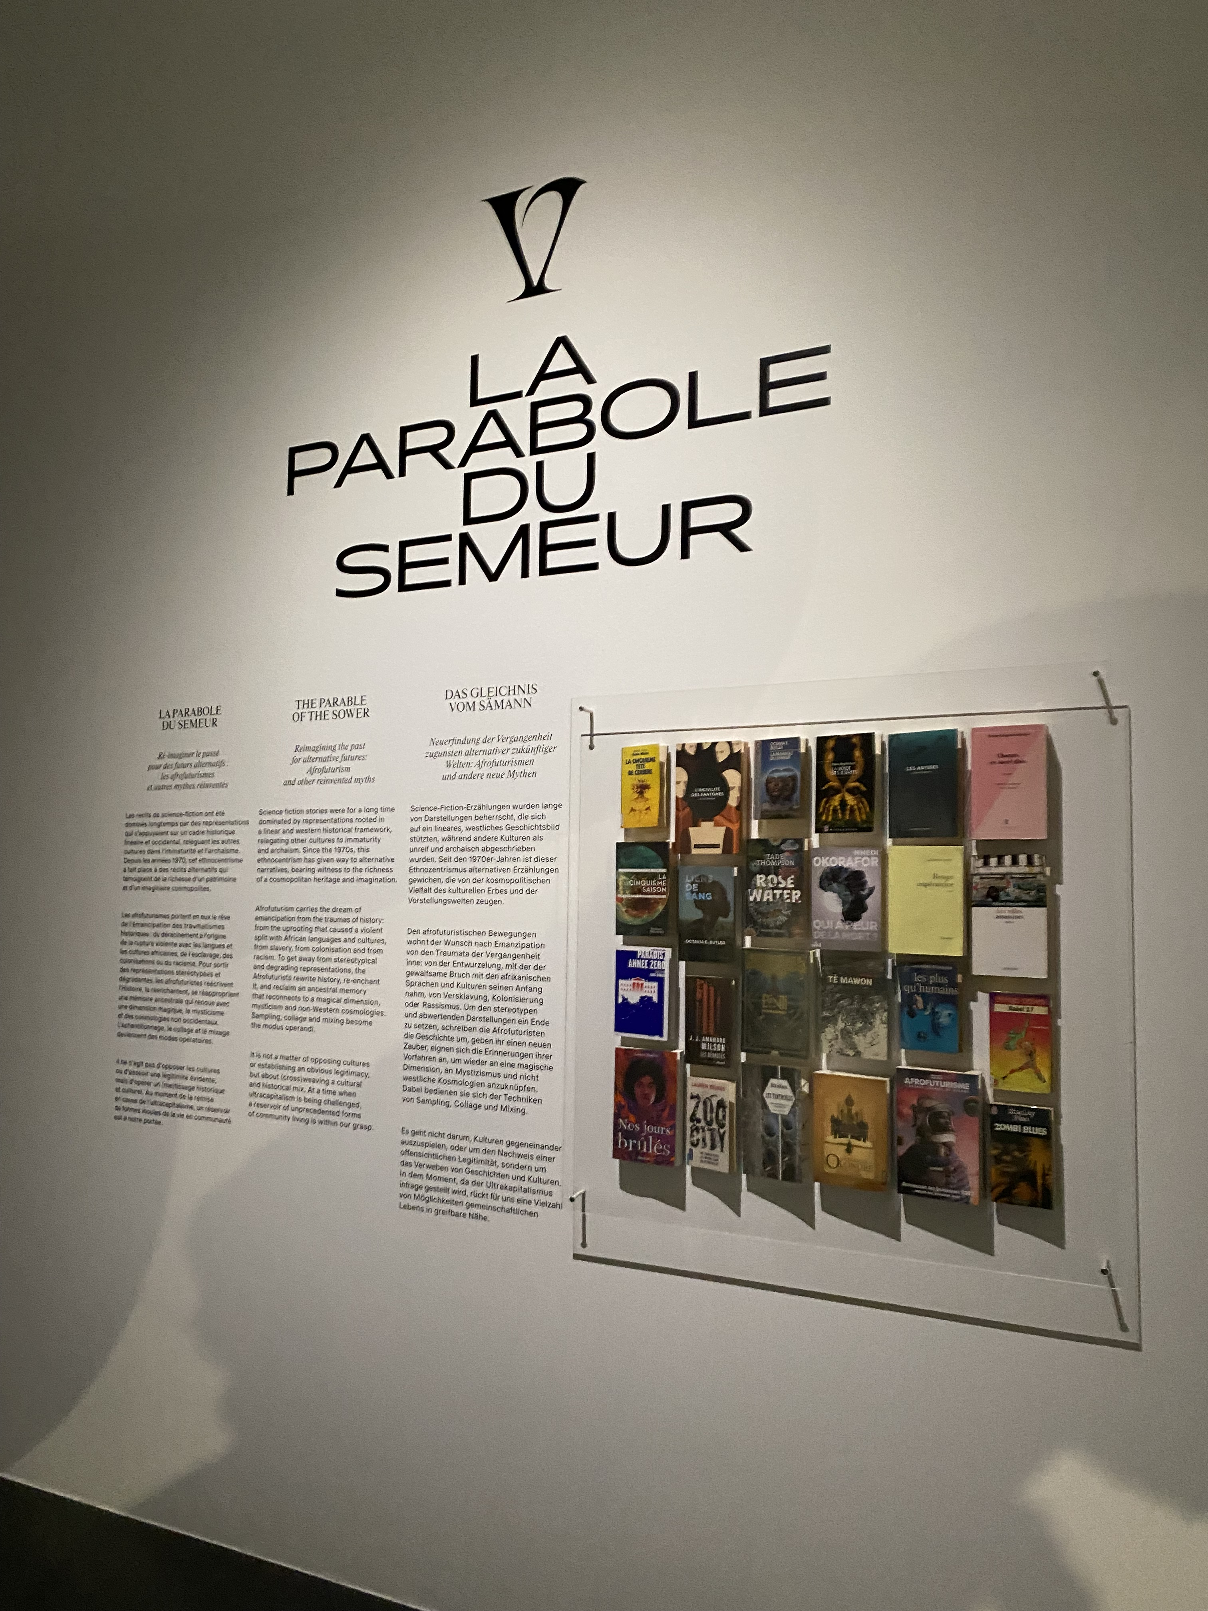
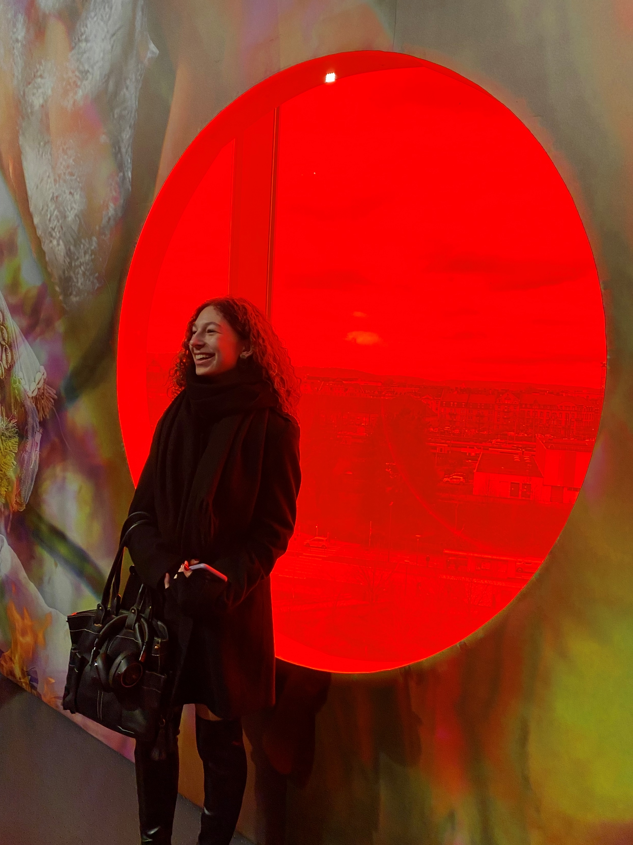
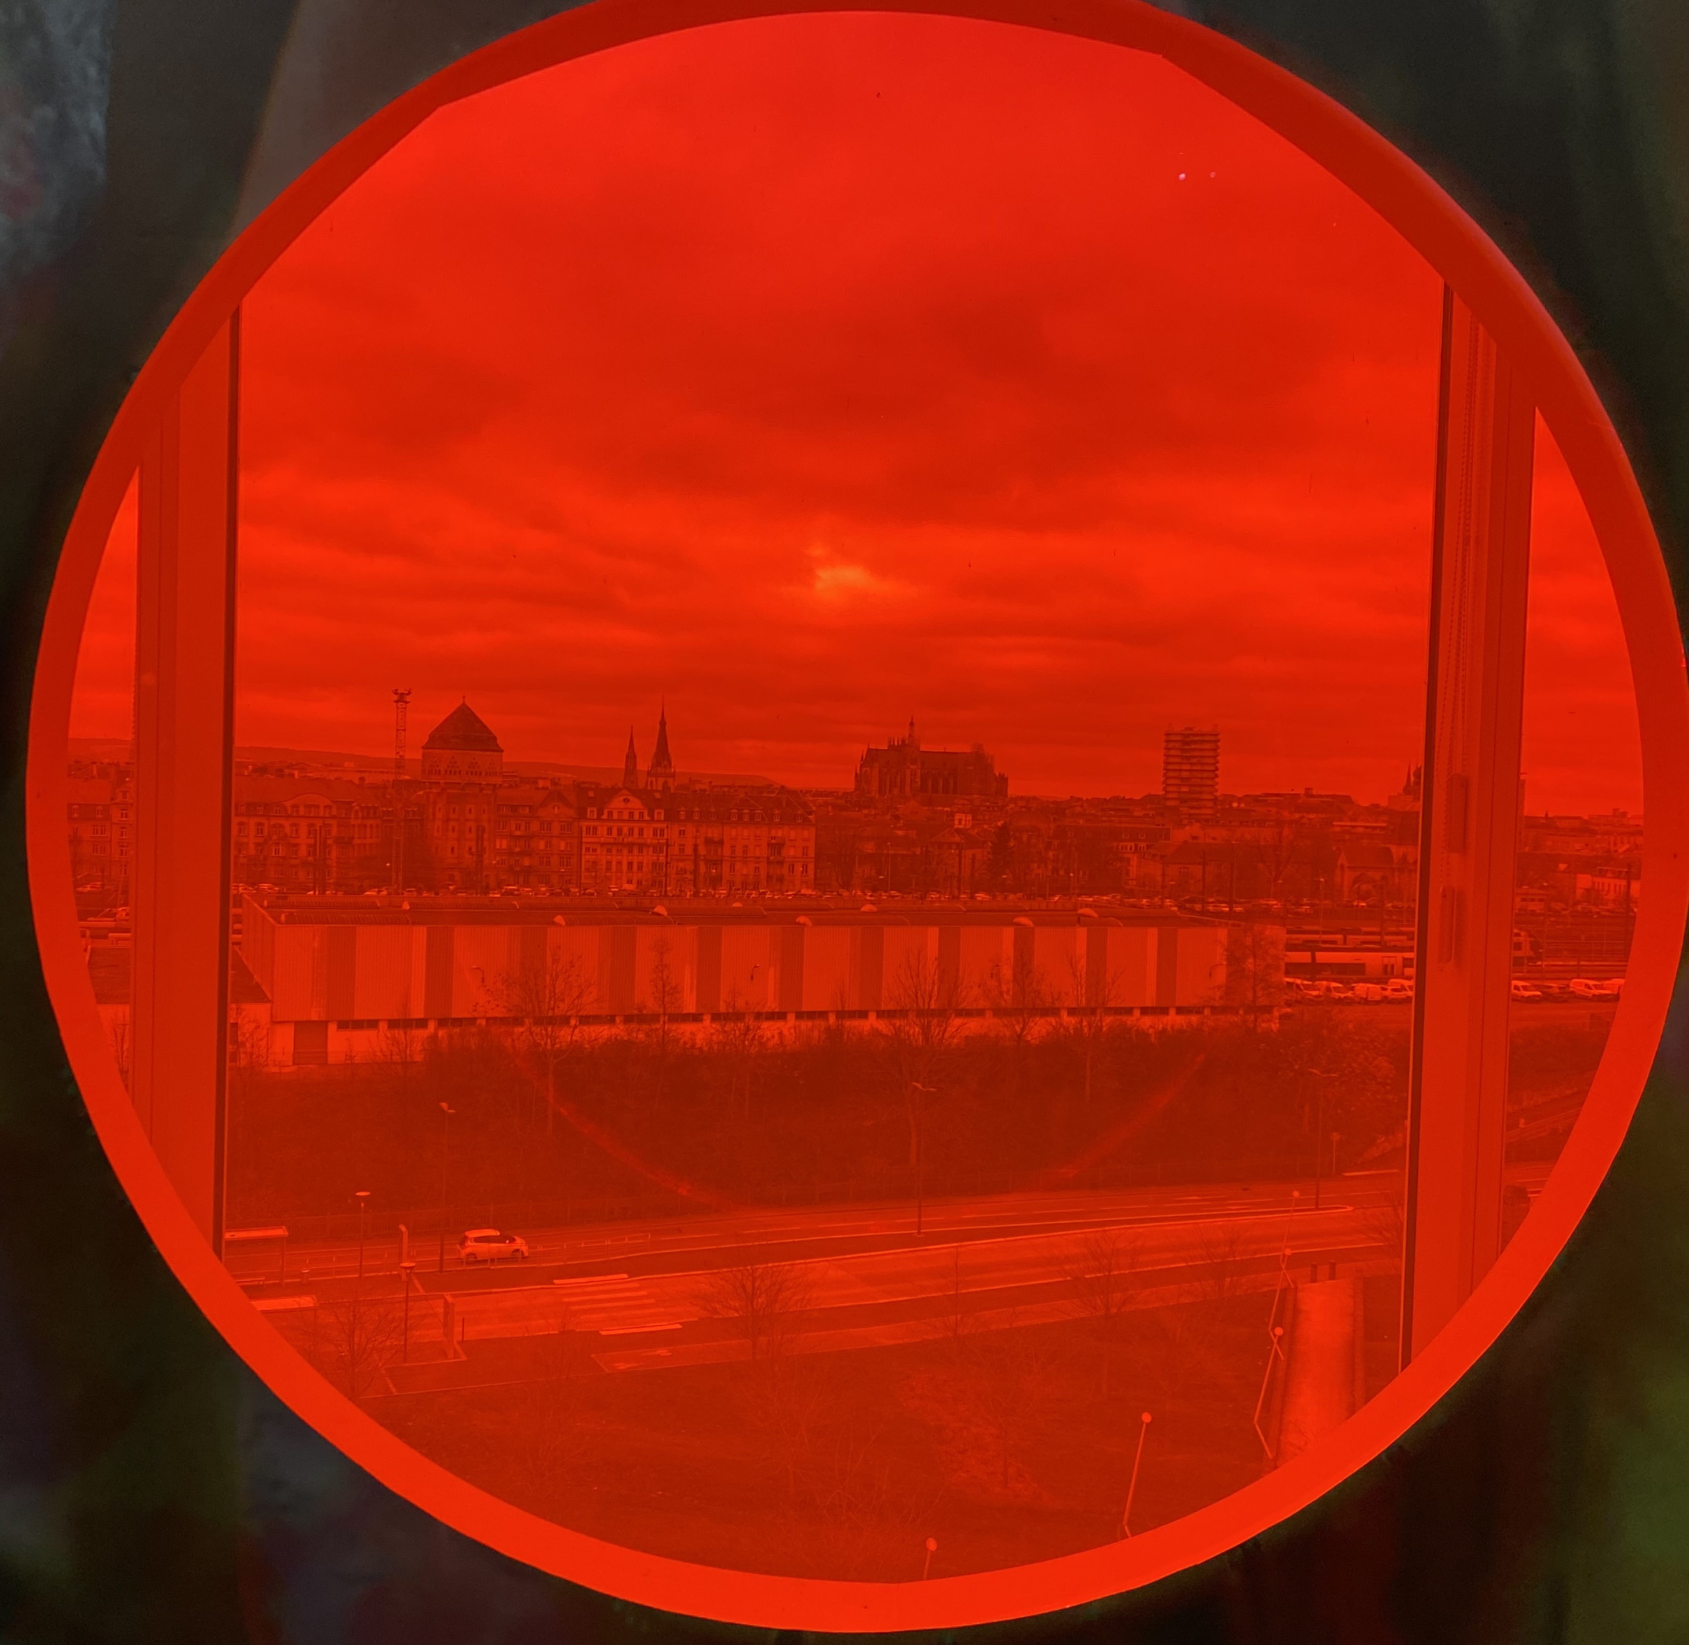
V. La parabole du semeur Ré-imaginer le passé pour des futurs alternatifs : les afrofuturismes et autres mythes réinventés
Les récits de science-fiction ont été dominés longtemps par des représentations qui s'appuyaient sur un cadre historique linéaire et occidental, reléguant les autres cultures dans l'immaturité et l'archaïsme. Depuis les années 1970, cet ethnocentrisme a fait place à des récits alternatifs qui témoignent de la richesse d'un patrimoine et d'un imaginaire cosmopolites.

Slide 8
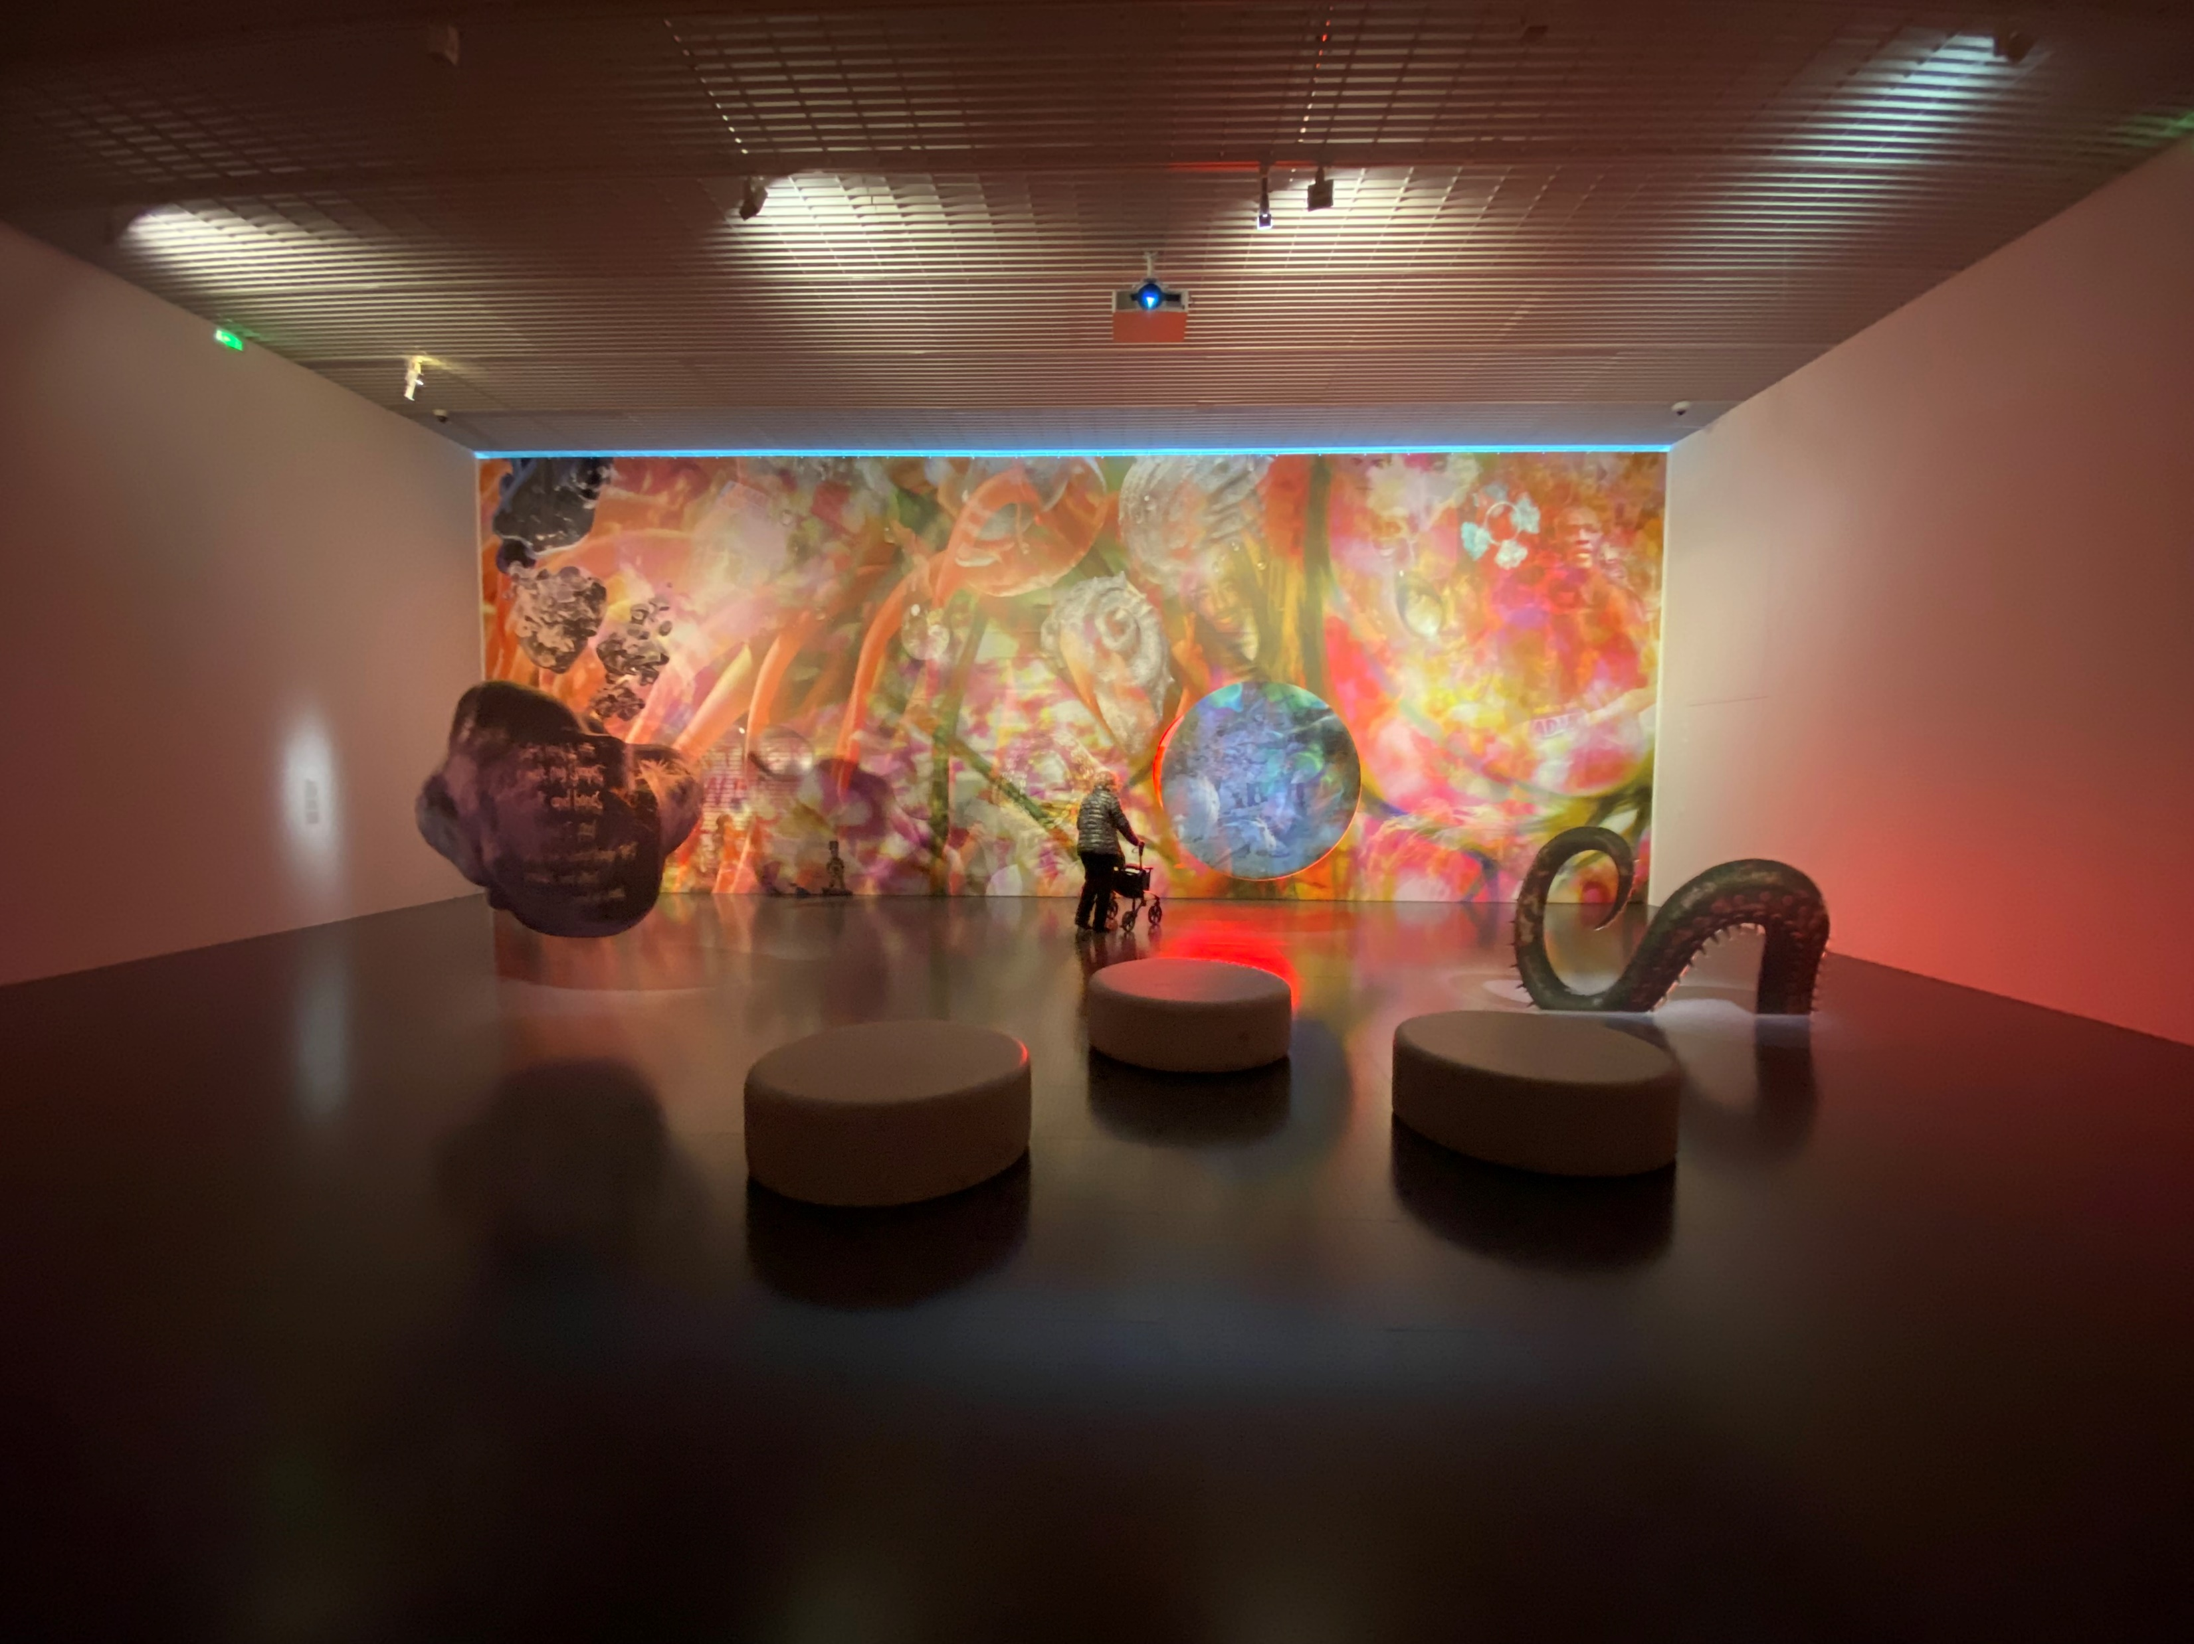
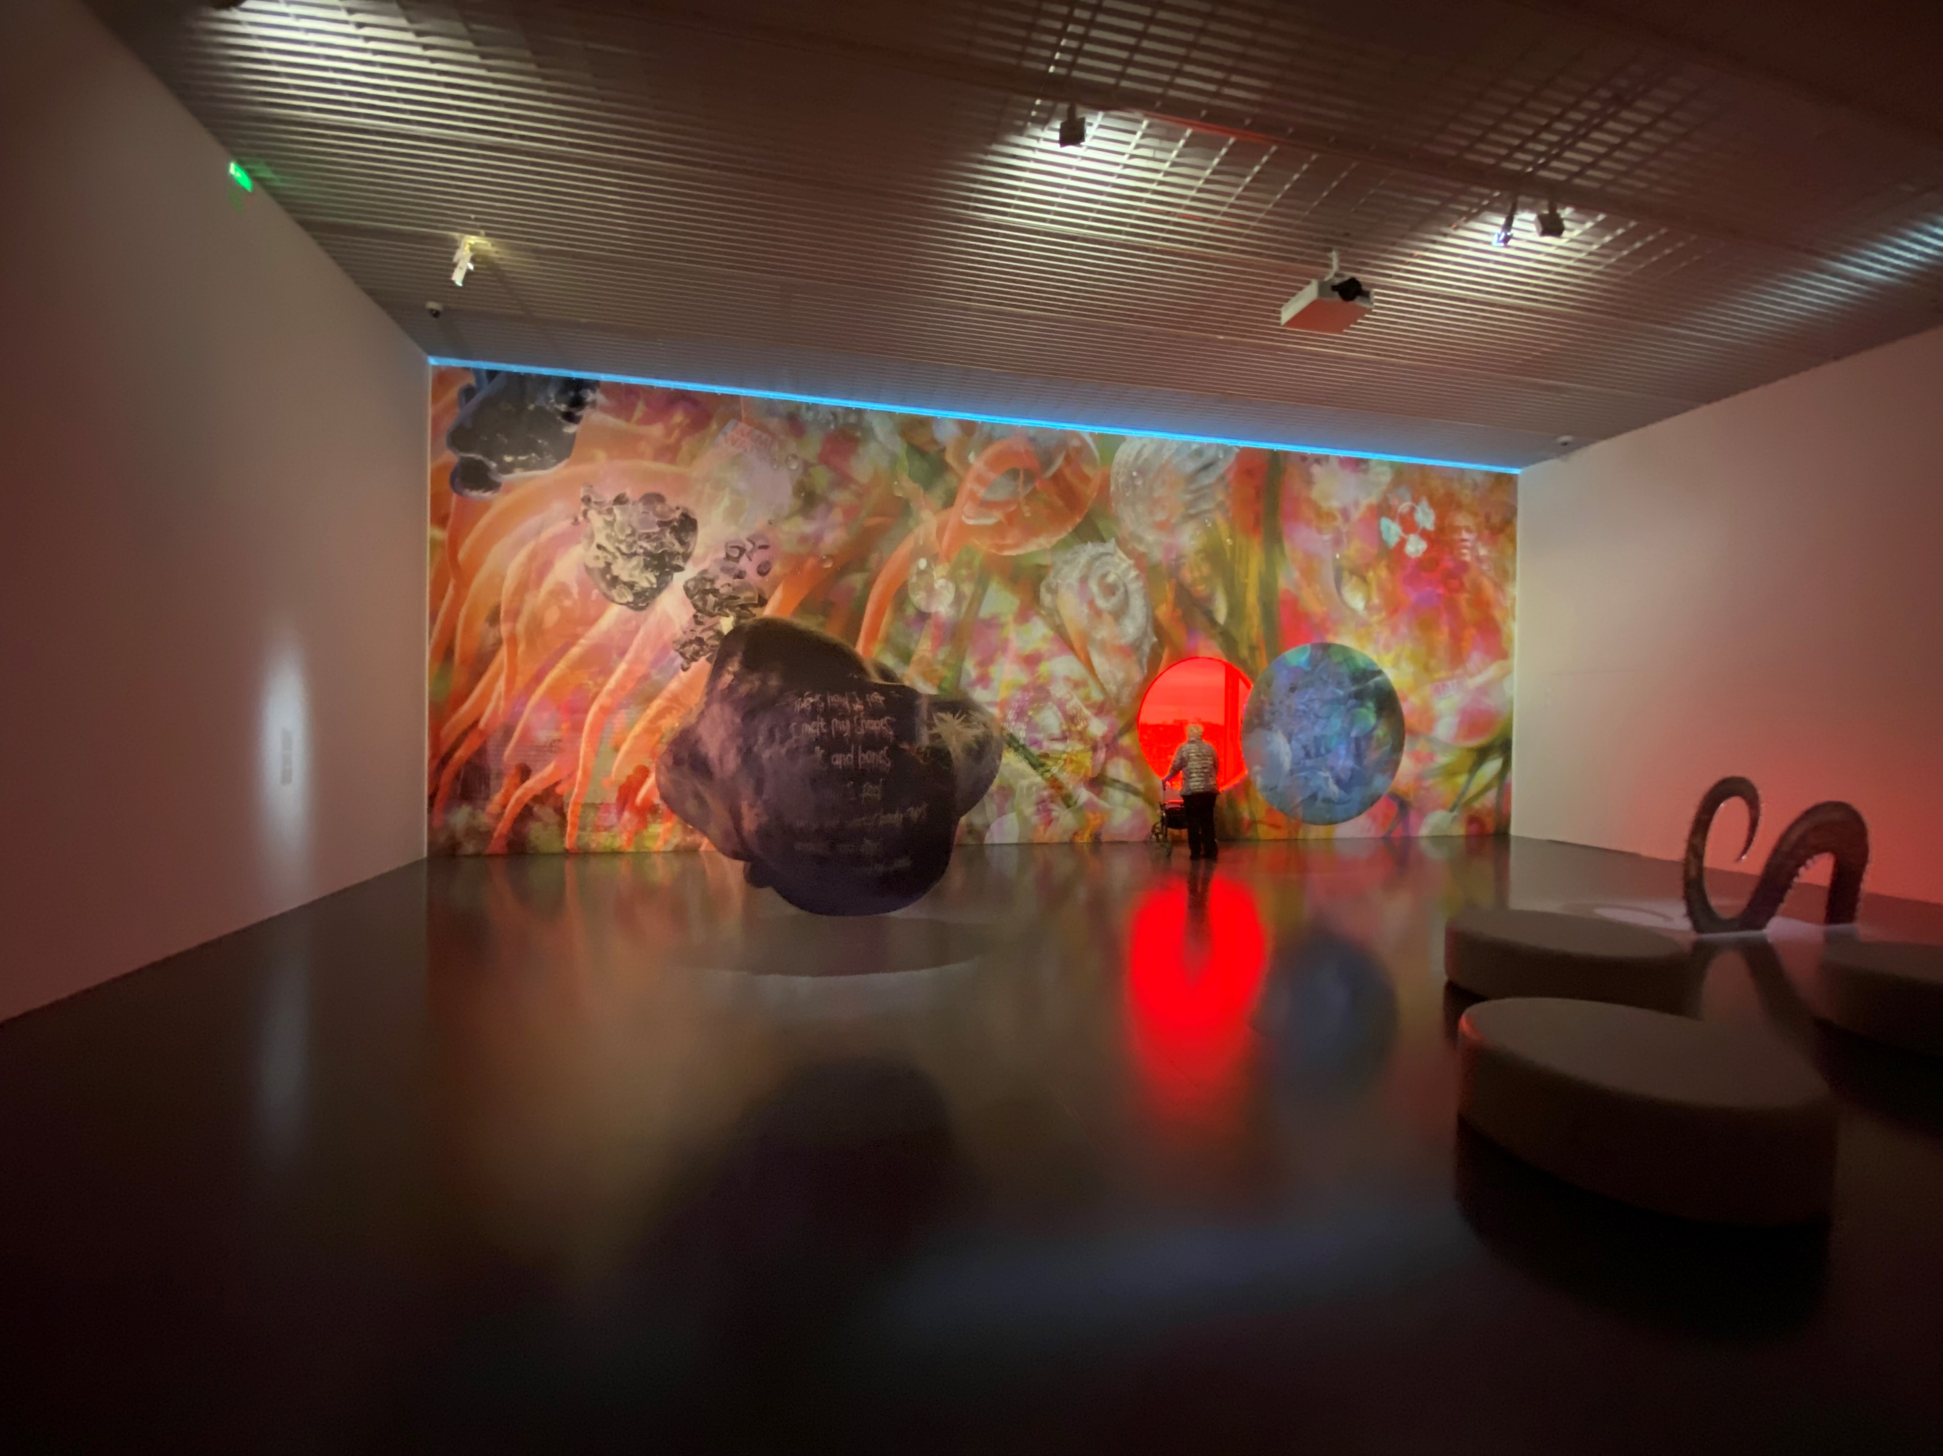
Les afrofuturismes portent en eux le rêve de l'émancipation des traumatismes historiques : du déracinement à l'origine de la rupture violente avec les langues et les cultures africaines, de l'esclavage, des colonisations ou du racisme. Pour sortir des représentations stéréotypées et dégradantes, les afrofuturistes réécrivent l'Histoire, la réenchantent, se réapproprient une mémoire ancestrale qui renoue avec une dimension magique, le mysticisme et des cosmologies non occidentaux. L'échantillonnage, le collage et le mixage deviennent des modes opératoires. Il ne s'agit pas d'opposer les cultures ou d'asseoir une légitimité évidente, mais d'opérer un (mé)tissage historique et culturel. Au moment de la remise en cause de l'ultracapitalisme, un réservoir de formes inouïes de la vie en communauté est à notre portée.

Slide 9
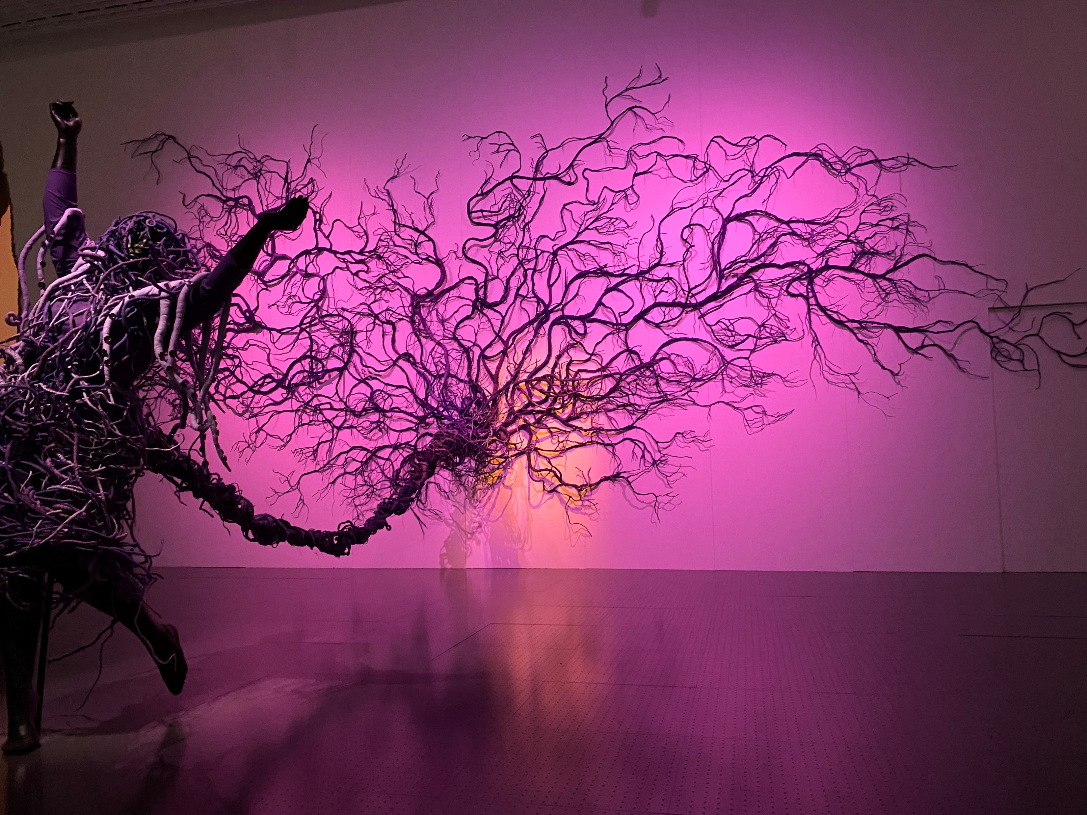
Mary SIBANDE, A Reversed Retrogress, (Scene 2) (2013) 270x970x650 cm
Moulage en résine polyester et fibre de verre, coton, ouatine, fer
L’œuvre de la Sud-africaine Mary Sibande prend la forme de son alter-ego artistique, nommée Sophie, qui incarne son histoire familiale et, avec elle, l’histoire de l’asservissement ethnique et sexiste sous le régime de l’apartheid et dans sa continuité. Vêtue de tissus qui deviennent les membranes de son imagination, Sophie est soumise aux transformations successives de son être, aux sidérations traumatiques, mais aussi aux rêves […]

Slide 10
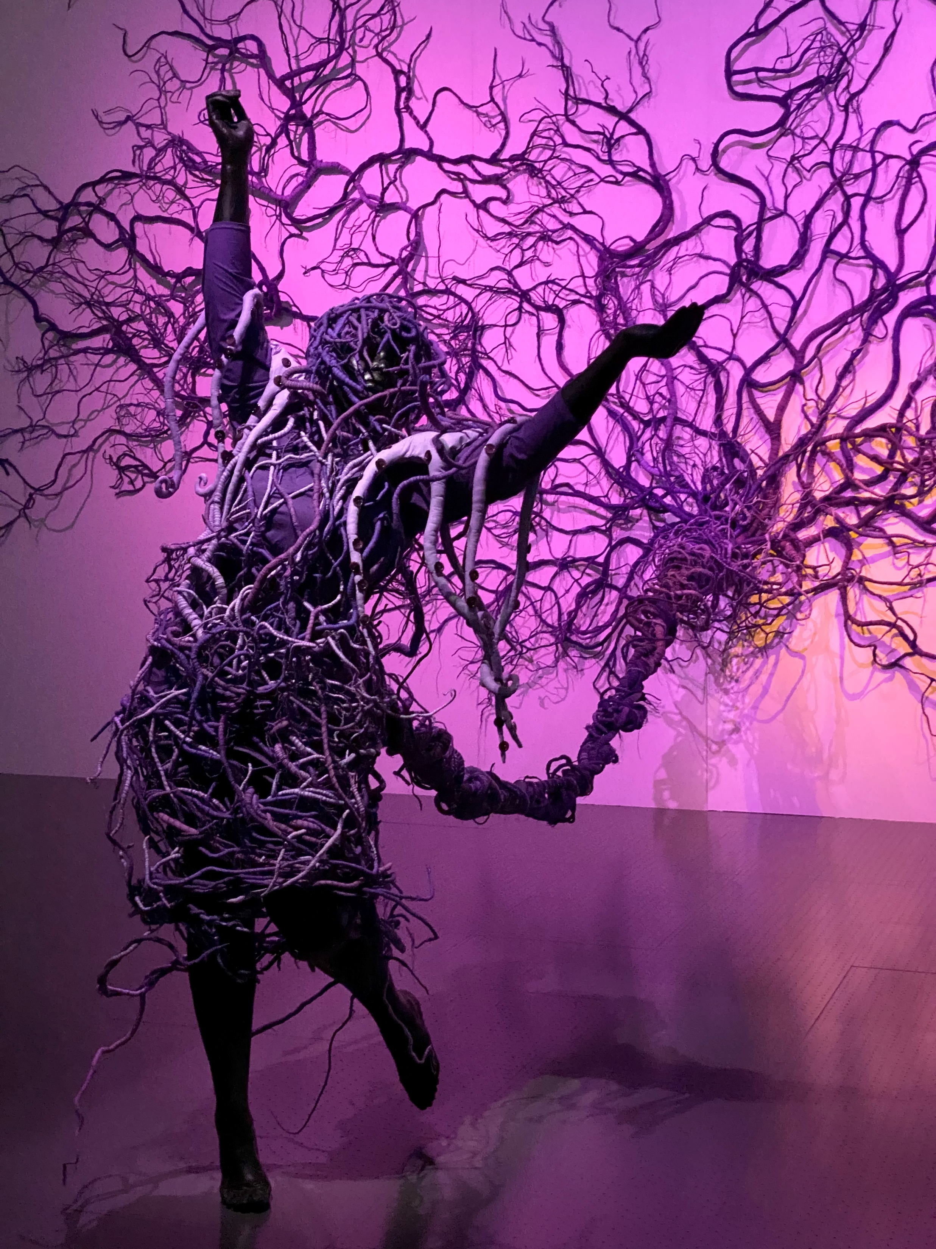
Mary SIBANDE, A Reversed Retrogress, (Scene 2) (2013) 270x970x650 cm
Moulage en résine polyester et fibre de verre, coton, ouatine, fer
[…] d’insurrection. En Afrique du Sud, la couleur pourpre est synonyme de révolte. Elle est associée à la Purple Rain Protest, la manifestation anti-apartheid du 2 septembre 1989, au cours de laquelle la police a aspergé les activistes de colorant afin de faciliter leur identification. Le pourpre de cette installation devient une force de la nature , un puissant mouvement souterrain qui puise sa vitalité dans les rhizones du passé pour accoucher, au prix de grands efforts, et parfois même de régressions, d’un futur autre. (A.M.)

Slide 11
Exposition Les portes du possible, Centre Pompidou Metz Lundi 23 janvier 2023
Art & science-fiction
Fin de la présentation, merci d’avoir regardé

